Slide 1
DEFESA DE TEMA Arborização Social – Venda de plantas ornamentais sob demanda Erik Gustavo Tomelin tomelinerik@gmail.com
Católica de Santa Catarina
Graduação em ENGENHARIA DE SOFTWARE
Disciplina: T2ESOFT08N | PORTIFÓLIO DE PROJETO

Slide 2
O projeto
Quem é o cliente?
Pessoas interessadas em adquirir plantas de forma personalizada e conveniente. Isso inclui tanto indivíduos que têm conhecimento sobre plantas quanto aqueles que estão começando a se interessar por jardinagem.
Quais os problemas ou oportunidades temos para resolver?
Os problemas a serem resolvidos incluem a falta de acesso fácil a plantas e personalizadas, bem como a limitação de opções para adquirir plantas online de maneira confiável. A oportunidade é criar um serviço que atenda a essa demanda, permitindo aos clientes encomendar plantas de acordo com suas preferências e renda, afim de receber orientações sobre cuidados.
Qual o benefício claro que o cliente pode ter?
O cliente pode se beneficiar ao obter acesso a uma ampla variedade de plantas e a possibilidade de personalizar suas encomendas conforme suas preferências estéticas e necessidades. Além disso, eles podem receber orientações sobre o cultivo e os cuidados necessários para manter suas plantas saudáveis.
Qual a necessidade e desejo do cliente?
O desejo é poder escolher entre diferentes tipos de plantas, tamanhos, vasos e receber recomendações personalizadas para o cuidado das plantas.
Como será a experiência do cliente nesse novo serviço?
A experiência do cliente será altamente personalizada e conveniente. Eles poderão navegar pelo catálogo online, escolher as plantas desejadas, selecionar opções de tamanho e vaso, e finalizar o pedido. Durante o processo, o sistema pode oferecer recomendações com base nas preferências do cliente e fornecer informações sobre os cuidados específicos de cada planta. Além disso, o cliente receberá atualizações sobre o status do pedido e informações de rastreamento da entrega.

Slide 3
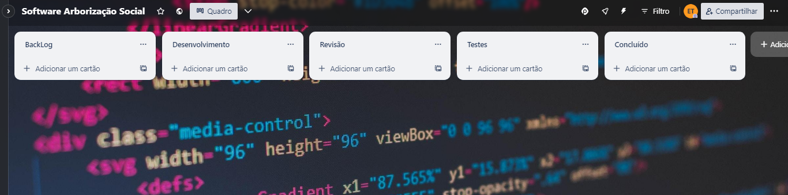
Metodologia
Quadro Kanban - Arborização Social

Slide 4
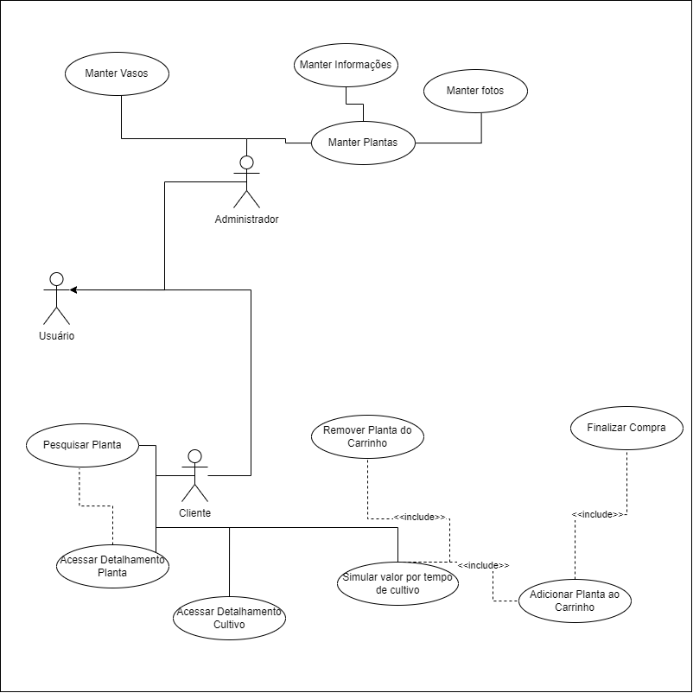
Casos de Uso

Slide 5
Requisitos
Requisitos Funcionais
1. RF1 - Buscar Plantas:
- Permitir que os clientes pesquisem por plantas no catálogo.
- Os resultados da busca devem ser exibidos de forma clara e organizada.
2. RF2 - Visualizar Detalhes da Planta:
- Permitir que os clientes vejam informações detalhadas sobre uma planta específica.
- As informações incluem nome, descrição, preço, cuidados, etc.
3. RF3 - Adicionar ao Carrinho:
- Permitir que os clientes adicionem plantas ao carrinho de compras.
- A quantidade e as opções selecionadas devem ser registradas no carrinho.
4. RF4 - Finalizar Compra:
- Permitir que os clientes visualize as informações adicionadas.
- Redirecionar para um whatsapp empresarial afim de gerenciar os pagamentos e endereços de entrega.

Slide 6
Requisitos
5. RF5 - Gerenciar Catálogo de Plantas:
- Permitir que os administradores adicionem, editem ou removam plantas do catálogo.
- As operações de gerenciamento devem ser acessíveis somente por administradores.
6. RF6 - Analisar Estatísticas de Vendas:
- Permitir que os administradores visualizem gráficos e dados estatísticos das vendas.
- As estatísticas podem incluir vendas por período, produtos mais vendidos, etc.
7. RF7 - Enviar Notificações:
- Atualizar o usuário sobre o tempo de espera e envio pelo whatsapp.
- As notificações devem ser claras e informativas.

Slide 7
Requisitos
Requisitos Não Funcionais
1. RNF1 - Usabilidade:
- A interface do usuário deve ser intuitiva e fácil de usar, mesmo para pessoas sem experiência técnica.
2. RNF2 - Desempenho:
- O sistema deve ser capaz de lidar com uma carga razoável de tráfego simultâneo sem degradação significativa no desempenho.
3. RNF3 - Segurança:
- As informações armazenadas serão mínimas e criptografadas para fins de segurança de dados.
4. RNF4 - Disponibilidade:
- O sistema deve estar disponível para acesso a maior parte do tempo, com tempo de inatividade planejado mínimo.

Slide 8
Requisitos
5. RNF5 - Escalabilidade:
- O sistema deve ser projetado para ser escalável, permitindo a adição de mais plantas e clientes conforme necessário.
6. RNF6 - Compatibilidade:
- A aplicação deve ser compatível com diferentes navegadores e dispositivos, incluindo smartphones, tablets e computadores.
7. RNF7 - Tempo de Resposta:
- As páginas devem carregar rapidamente para proporcionar uma experiência fluida aos usuários.
8. RNF8 - Confiabilidade:
- O sistema deve ser confiável, evitando falhas inesperadas e erros frequentes.

Slide 9
Modelagem

Slide 10
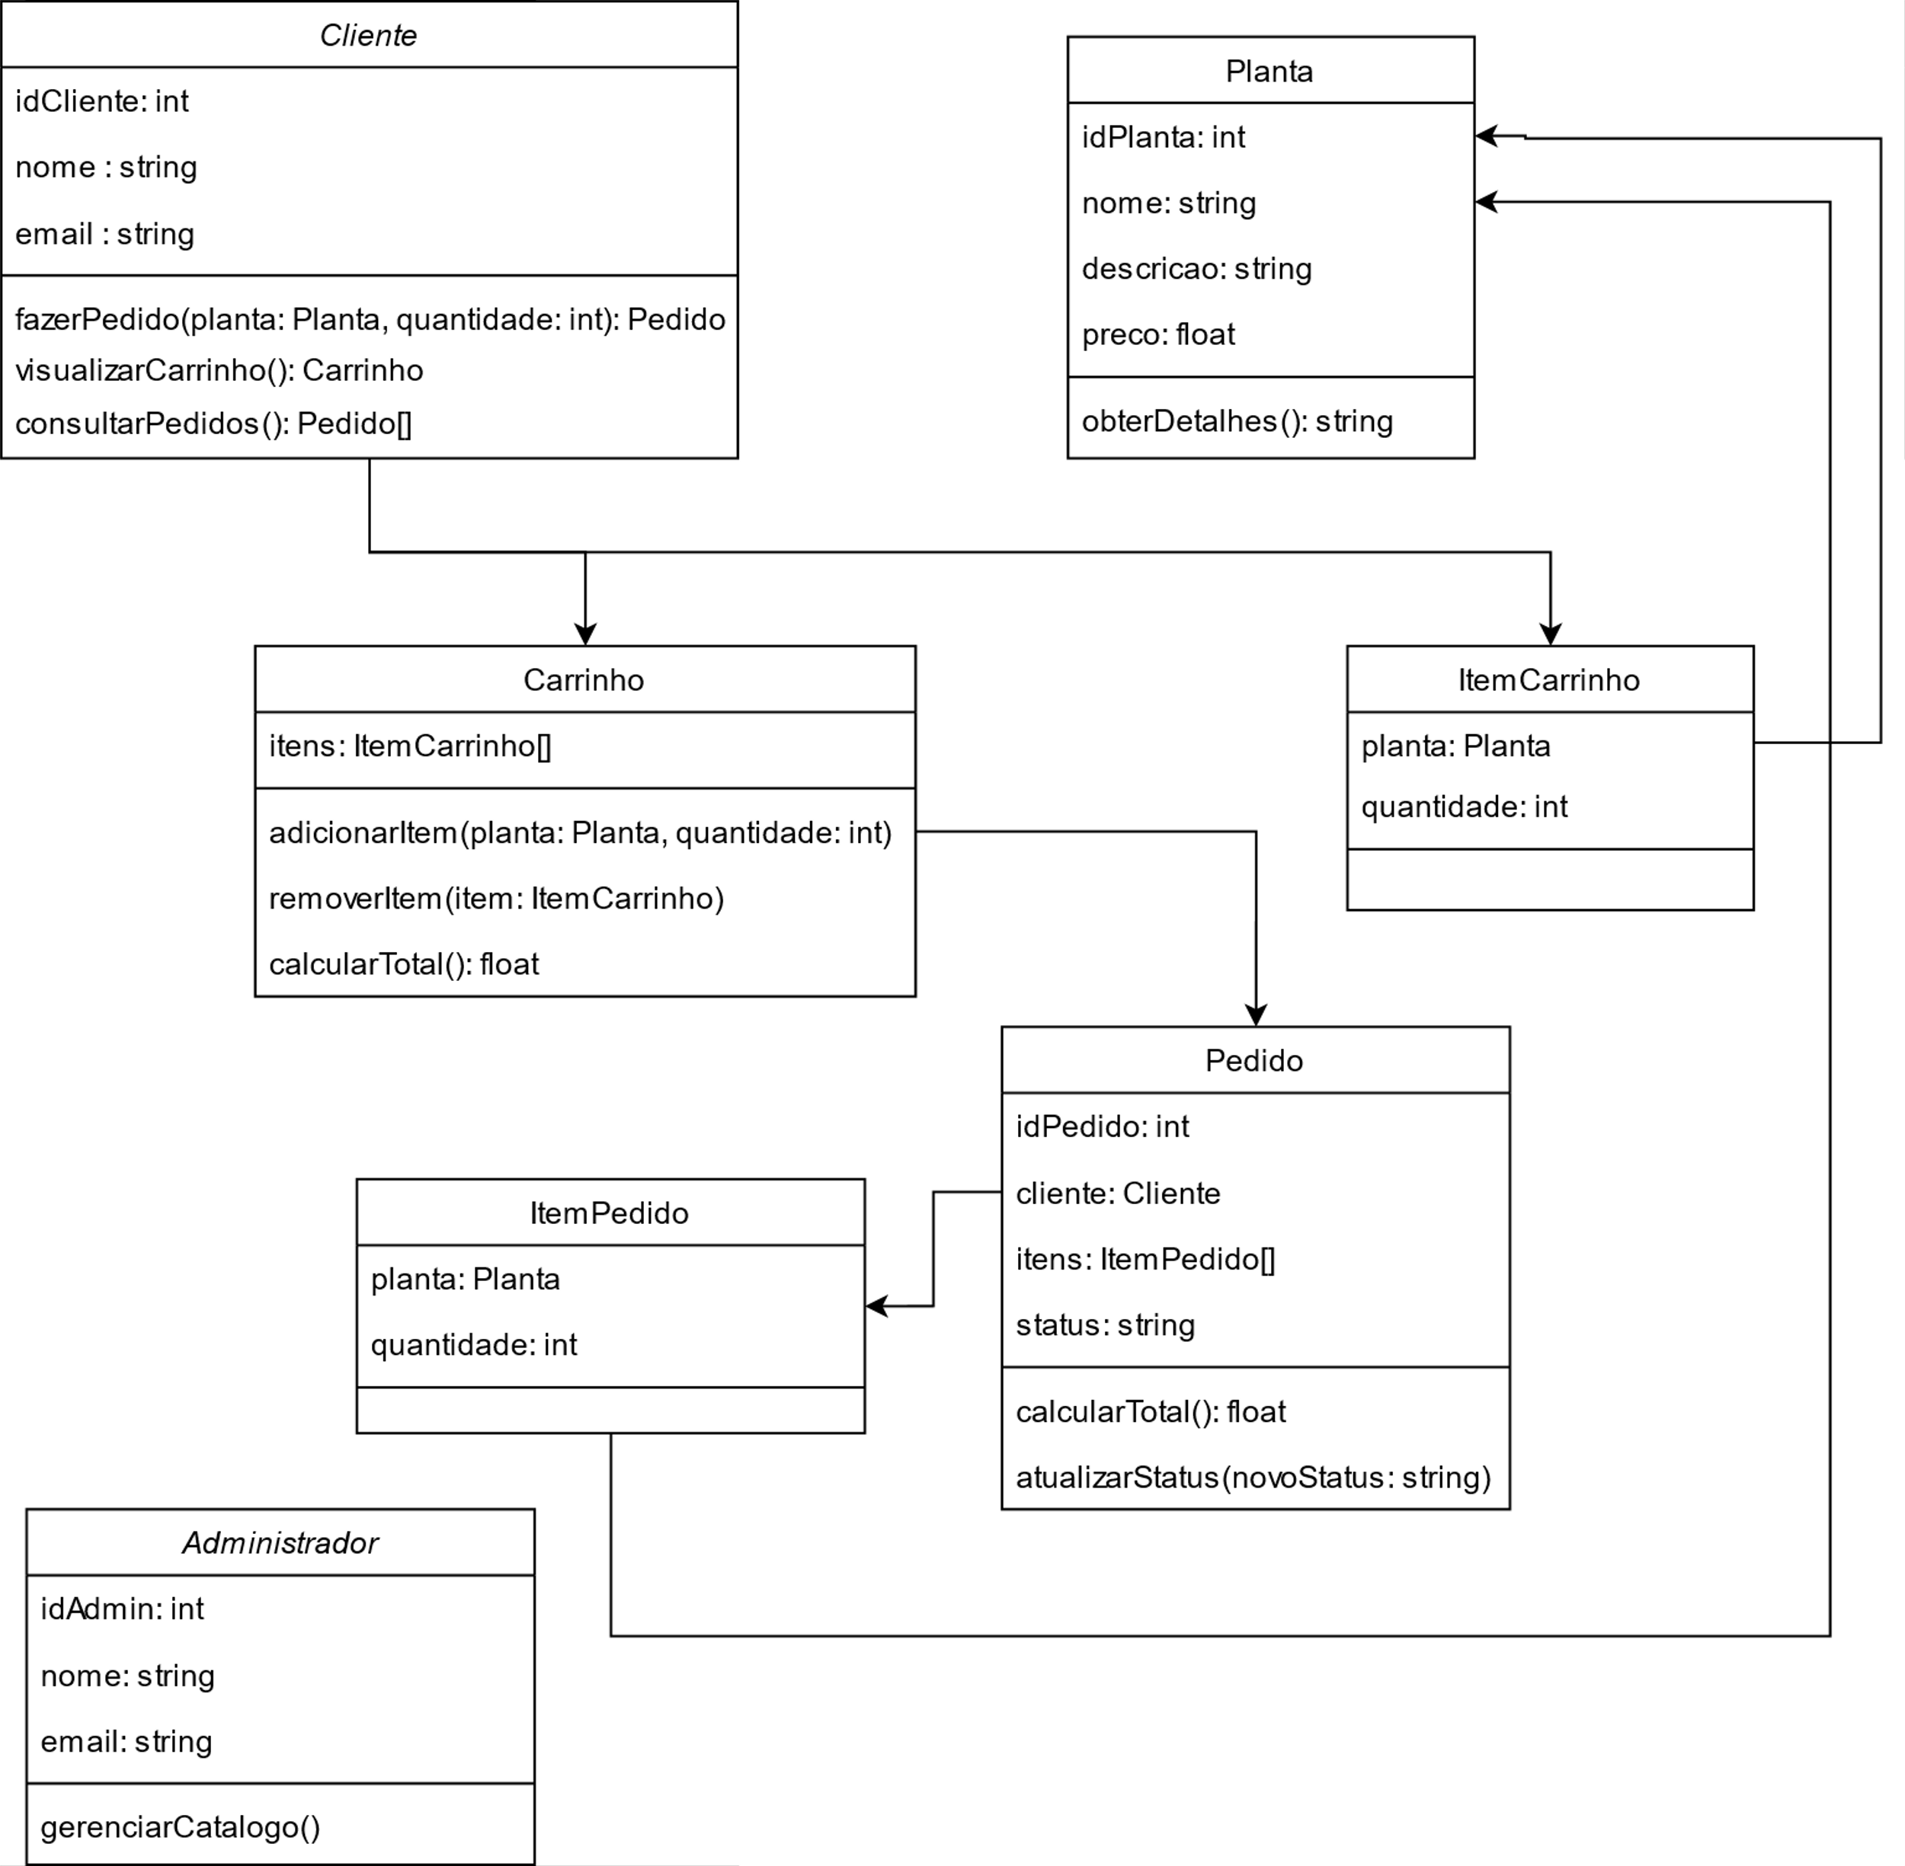
Diagrama de classe

Slide 11
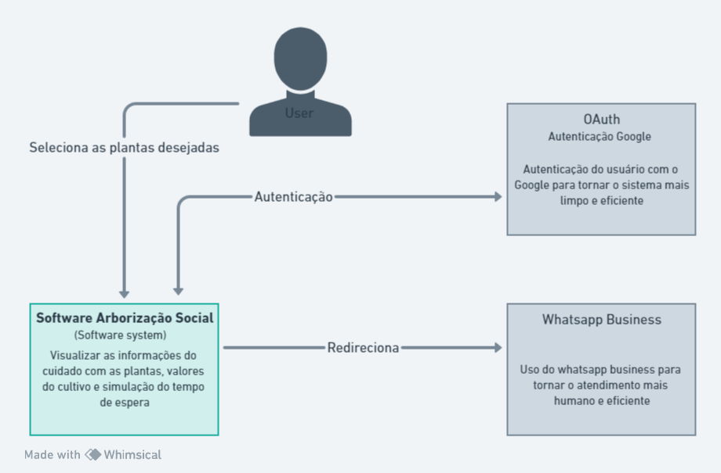
C4 Model

Slide 12
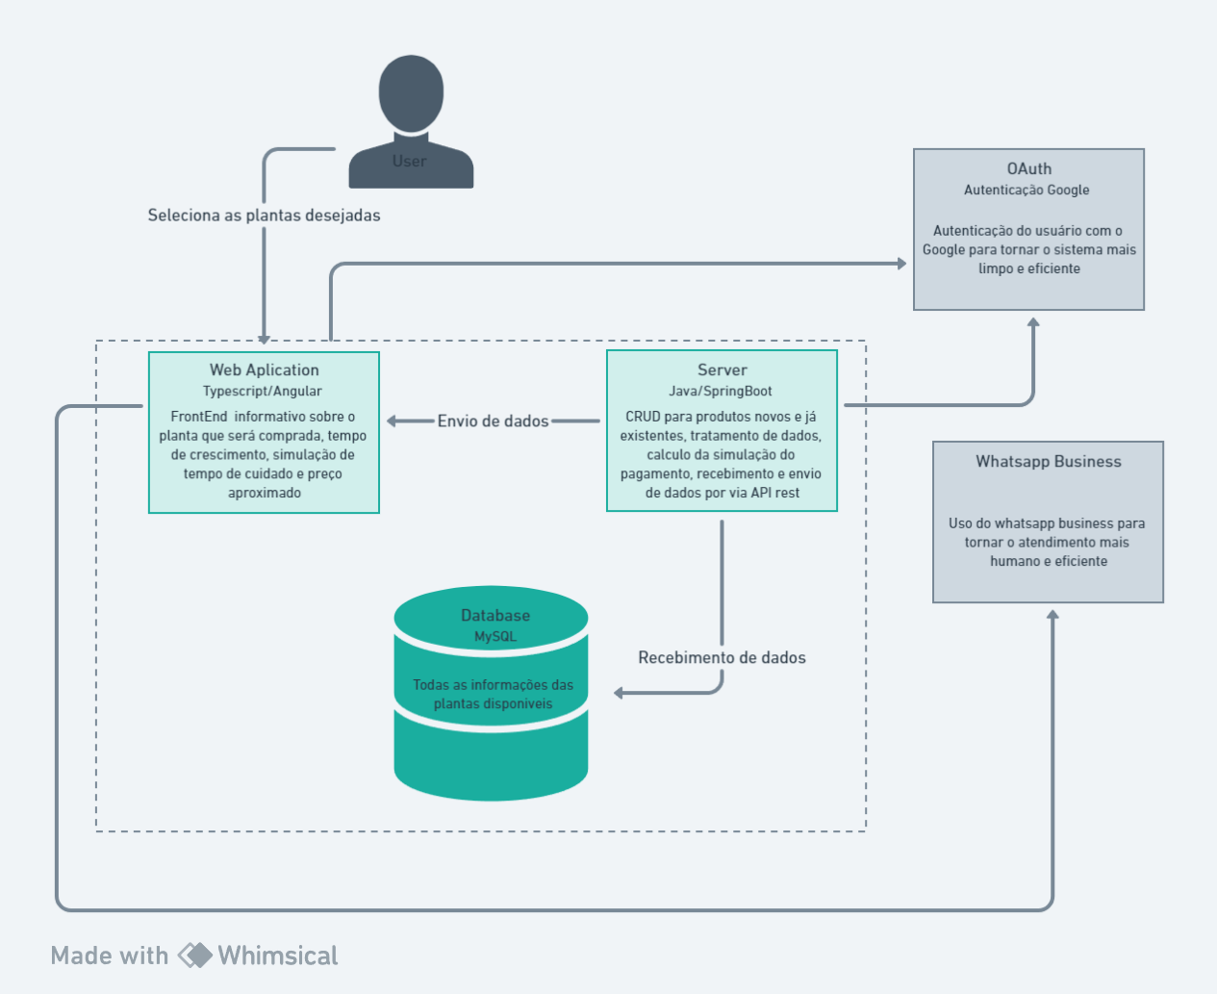
C4 Model

Slide 13
Pacotes do Feature Driven Development (FDD) (Requisito)
Página inicial com navegação, busca, interação e clareza para diferentes funcionalidades.
Permitir contato direto pra empresa pelo Whatsapp Business.
Autenticação com OAuth (Autenticação Google)

Slide 14
Tecnologias aplicadas
Front-end Typescript, Angular 15
Back-end
Java 17, SpringBoot 3
Cloud
AWS Database Services

Slide 15
Ferramentas
Angular CLI
Visual Studio Code
Git
Postman
Trello

Slide 16
Bibliotecas/Frameworks
Angular Material
RxJS
NgRx
Tailwind CSS
Font Awesome
Moment.js
ngx-translate/core
Chart.js
Cypress

Slide 17
Cronograma Futuro
Fase de Planejamento e Base do projeto (Agosto e Setembro)
Fase de Desenvolvimento (Setembro a Novembro)
Fase de Testes e Qualidade (Dezembro)

